Slide 1
Chào mừng các con đến với lớp học trực tuyến
Toán Lớp 3

Slide 2
Số bị chia
Tìm x
x : 5 = 2
x = 2 x 5
x = 10
Hãy nêu thành phần chưa biết của phép tính ?
Muốn tìm số bị chia ta lấy thương nhân với số chia.
Muốn tìm số bị chia ta làm thế nào ?

Slide 3
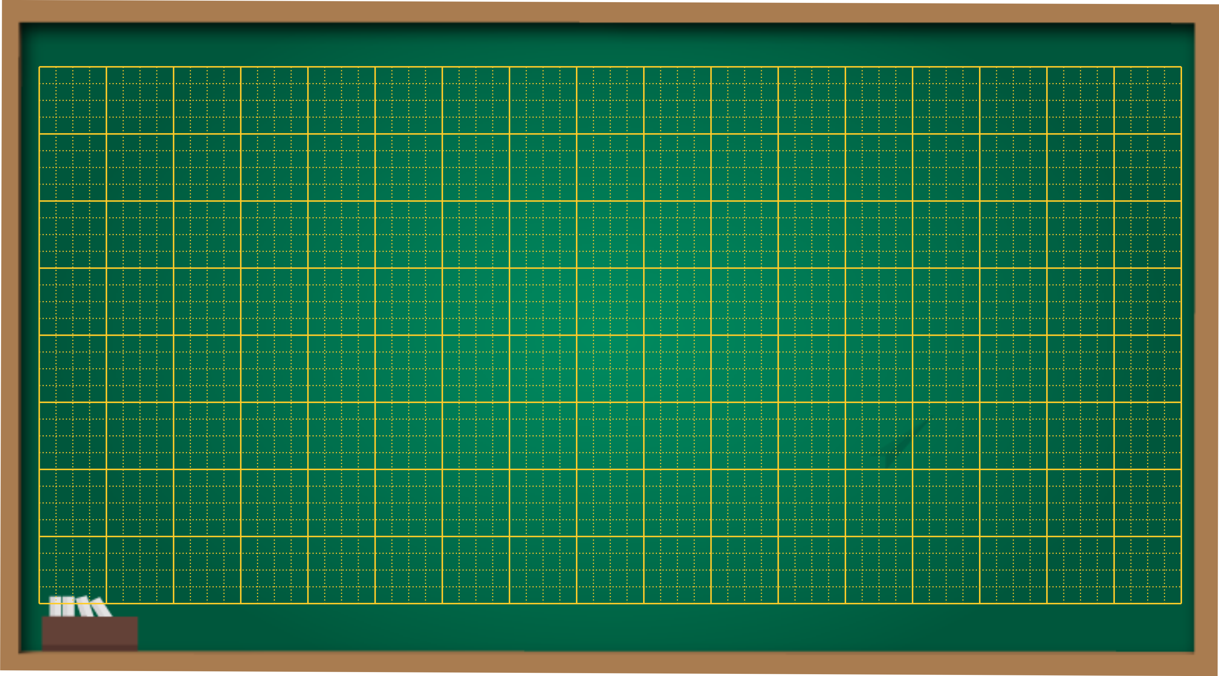
Thứ năm ngày 28 tháng 10 năm 2021
Toán
Tìm số chia

Slide 4
1.Nhận xét
Có 6 ô vuông, xếp đều thành hai hàng . Hỏi mỗi hàng có mấy ô vuông ?
* Mỗi hàng có 3 ô vuông.
Notes:
4

Slide 5
1. Nhận xét:
Có phép chia:
6 : 2 = 3
Số bị chia
Số chia
Thương

Slide 6
1. Nhận xét:
Có phép chia:
6 : 2 =
3
Số bị chia
Số chia
Thương
Ta có :
2 = 6 : 3
2. Tìm số chia x chưa biết :
Số bị chia
Thương
30 : x = 5
Số chia
x = 30 : 5
x = 6
* Trong phép chia hết, muốn tìm số chia ta lấy số bị chia chia cho thương.

Slide 7
Bài 1: Tính nhẩm
7
4
4
7
35 : 5 = 28 : 7 = 24 : 6 = 21 : 3 =
35 : 7 = 28 : 4 = 24 : 4 = 21 : 7 =
5
7
6
3
Em có nhận xét gì về các thành phần trong mỗi cột các phép chia trên?

Slide 8
Bài 2: Tìm x
b, 42 : x = 6
c, 27 : x = 3
a, 12 : x = 2
x = 27 : 3 x = 9
x = 12 : 2 x = 6
x = 42 : 6 x = 7
e, x : 5 = 4
g, x x 7 = 70
d, 36 : x = 4
x = 4 x 5 x = 20
x = 70 : 7 x = 10
x = 36 : 4 x = 9

Slide 9
Trong phép chia hết, muốn tìm số chia ta làm như thế nào?
Trong phép chia hết, muốn tìm số chia ta lấy số bị chia chia cho thương.

Slide 10
Thứ sáu ngày 29 tháng 10 năm 2021
Toán
Luyện tập

Slide 11
Chào tạm biệt các con

